Slide 1
Ley de Licencia Médica y Familiar Remunerada de Maine
Agenda:
Descripción general
Fechas clave
Elaboración de normas y recopilación de comentarios
Contribuciones al Fondo de la PFML
Motivos de la licencia
Tipos de licencia
Requisitos y elegibilidad
Información para empleadores
Cálculos de beneficios: los niveles
Ejemplos
Preguntas

Slide 2
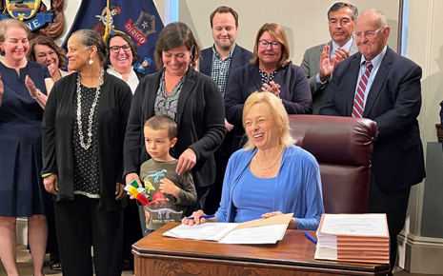
Descripción general
Julio de 2023: La gobernadora Janet Mills promulga el presupuesto estatal que incluyó la creación de la ley de la Licencia Médica y Familiar Remunerada (PFML).
La ley de la PFML de Maine proporcionará hasta 12 semanas de licencia remunerada por licencia familiar, militar, médica o de seguridad.
La ley de la PFML se aplicará a todos los empleados y empleadores en el estado de Maine. El gobierno federal y sus empleados están exentos de la ley.

Slide 3
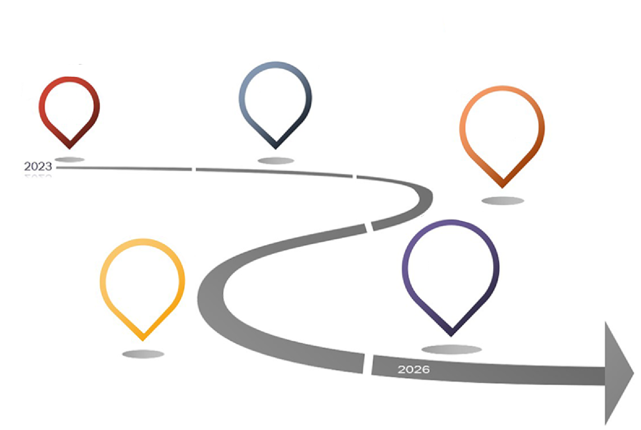
Fechas clave
25 de octubre de 2023: Entra en vigencia la ley de la PFML.
1 de enero de 2024: Se nombra a la autoridad de la PFML.
1 de enero de 2025: El Departamento de Trabajo de Maine debe adoptar las normas para implementar el programa de la PFML.
1 de enero de 2025: Comenzarán las retenciones de nómina para el programa de Licencia Médica y Familiar Remunerada.
1 de mayo de 2026: Los beneficios estarán disponibles.
Cronograma de Licencia Médica y Familiar Remunerada de Maine Octubre de 2023
Se establece el programa de la PFML
Se designa la autoridad
Comienza la elaboración de normas
25
de octubre
1 de enero
de 2024
Primavera
de 2024
Comienzan los beneficios
Comienzan las contribuciones de nómina
1 de mayo
de 2026
1 de enero
de 2025
Primeros informes y pagos trimestrales con vencimiento el 30 de abril

Slide 4
PROCESO DE ELABORACIÓN DE NORMAS Y RECOPILACIÓN DE COMENTARIOS
El proceso de elaboración de normas para la PFML se realizará de acuerdo con la Ley de Procedimientos Administrativos de Maine (MAPA):
Fecha en que comenzó el proceso de elaboración de normas: primavera 2024
Se realizaron sesiones informales de escucha pública en todo el estado para solicitar comentarios generales y realizar preguntas de las partes interesadas.
Se redactarán y publicarán las normas iniciales para solicitar comentarios públicos. Se realizó una audiencia pública sobre las normas iniciales.
El Departamento considerará y responderá a los comentarios públicos.
El Departamento publicará las normas para implementar el programa antes de enero de 2025.

Slide 5
Contribuciones al Fondo de la PFML
La contribución por empleado es del 1% de una tasa salarial individual, dividida entre el empleado y el empleador.
Los empleadores con menos de 15 empleados están exentos de la participación del empleador en las contribuciones, pero aún deben retener el 50% de la prima de los salarios de sus empleados. Las personas que trabajan por cuenta propia que eligen participar solo son responsables de la tasa de prima del 50%.
Ejemplo de desglose de contribuciones para empleadores y empleados:
Para empleadores con 15 empleados o más
Para un empleador con una nómina anual de $1 millón al año, la prima anual sería de $10,000 ($1 millón x 1%). El empleador aportaría $5,000 por año (0.5%) y los empleados, combinados, aportarían $5,000 por año (0.5%).
Para empleadores con menos de 15 empleados
Para un empleador con una nómina anual de $250,000, la prima anual sería de $1,250 ($250,000 x 0.5%). El empleador puede deducir la cantidad total de los salarios de los empleados y sería responsable de remitir la prima.

Slide 6
Motivos de la licencia
Los motivos de la PFML para solicitar una licencia reflejan la ley estatal y federal actual. Los motivos de la licencia incluyen los siguientes:
Licencia familiar: Para cuidar a un nuevo niño (nacimiento, adopción, acogida), para cuidar de familiares con condición de salud grave.
Licencia médica: Para cuidar de las propias necesidades médicas.
Licencia por seguridad: Para las víctimas de abuso doméstico.
Despliegue militar: Para emergencias relacionadas con el despliegue militar (exigencia elegible).

Slide 7
Tipos de licencia
Licencia continua: Un empleado está tomando una licencia que está en curso durante días o semanas a la vez (por ejemplo, el empleado se está tomando 6 semanas de licencia para vincularse con el recién nacido).
Licencia intermitente: Un empleado todavía está trabajando, pero tendrá que tomarse un tiempo libre en incrementos (por ejemplo, un empleado que está realizando un tratamiento de quimioterapia trabaja por la mañana, recibe tratamiento de quimioterapia por la tarde y necesitará un día para recuperarse).
Licencia reducida: Un empleado todavía está trabajando, pero está en un cronograma reducido trabajando ciertos días de la semana mientras está de licencia por el resto (por ejemplo, el empleado normalmente trabaja de lunes a viernes, pero ahora solo trabaja los lunes, miércoles y jueves durante las próximas 8 semanas para cuidar a un miembro de la familia con una afección médica grave).

Slide 8

Requisitos y elegibilidad
En ausencia de una emergencia, enfermedad o necesidad de tomar una licencia, un empleado debe proporcionar un “aviso razonable” al empleador de su intención de tomar una licencia.
Se debe proporcionar una prueba de que la persona es elegible bajo una de las razones aprobadas para la licencia.
La persona debe haber ganado al menos seis veces el salario semanal promedio estatal (SAWW) en cuatro de los últimos cinco trimestres completados antes de acceder al beneficio.
La programación de una licencia de un empleado no debe causar “dificultades excesivas” al empleador.
SOLICITAR AHORA

Slide 9
Información importante para empleadores
Las personas que no han trabajado para un empleador durante al menos 120 días no tienen garantizada la protección laboral al tomar una licencia.
Un empleador puede solicitar una sustitución de plan privado que demuestre que lo que ofrece es “sustancialmente equivalente” al plan estatal. Pueden elegir no participar y administrar su propio plan siempre que su plan cumpla con las obligaciones requeridas por la ley de la PFML (derechos, protecciones y beneficios).
El Departamento se reserva el derecho de retirar la aprobación de un plan privado si se infringe cualquiera de los términos y condiciones.
Si un empleador no avisa sobre el programa de la PFML de Maine y sobre el derecho del empleado a solicitar una licencia si es necesario, se exime la obligación del empleado de informar al empleador que va a tomar una licencia.

Slide 10
Cálculos de beneficios: los niveles
Los beneficios se determinan mediante un sistema escalonado basado en el salario semanal promedio estatal (SAWW):
  La parte del salario semanal promedio cubierto de la persona que es igual o inferior al 50% del SAWW se sustituye al 90%
  La parte del salario semanal promedio cubierto de la persona que es más del 50% del SAWW se sustituye al 66%
  Los beneficios tienen un límite en el SAWW ($1,144 en 2024)

Slide 11

Ejemplo 1: MORGAN (estimación)
Morgan trabaja como contadora a tiempo completo y gana $57,000 al año.
Morgan necesita tomarse 8 semanas de licencia para cuidar a su madre, que tiene una afección médica grave.
Cálculo del beneficio semanal de Morgan (estimación):
El salario semanal promedio de Morgan es $1,096 ($57,000 dividido por 52 semanas).
La deducción semanal del cheque de pago de Morgan para pagar al Fondo de la PFML es de $5.48 por semana ($285 al año en contribuciones dividido por 52 semanas).
Suponiendo que el empleador de Morgan tenga menos de 15 empleados, el empleador está exento de pagar una contribución del empleador, pero debe presentar las deducciones de Morgan al Fondo de la PFML.
Nivel 1: 90% de reemplazo salarial en ganancias de hasta el 50% de SAWW: $1,144 x 50% = $572
90% de $572 = $514
Nivel 2: 66% de reemplazo salarial en ganancias que excedan el 50% del SAWW
  Las ganancias restantes de Morgan son de $524 ($1,096 - $572).
  66% de $524 = $345
El beneficio semanal de Morgan durante las próximas 8 semanas es $859 ($514 + $345). Esto es menos que el SAWW, por lo que no hay reducción.

Slide 12

Ejemplo 2: Michael (estimación)
Michael trabaja a tiempo completo como custodio y gana $35,000 al año.
Michael necesita tomarse 6 semanas de licencia para vincularse con su hija recién nacida.
Cálculo del beneficio semanal de Michael (estimación):
El salario semanal promedio de Michael es $673 ($35,000 dividido por 52 semanas).
La deducción semanal del cheque de pago de Michael para pagar al Fondo de la PFML es de $3.36 por semana ($175 al año en contribuciones dividido por 52 semanas).
Suponiendo que el empleador de Michael tiene 15 empleados o más, la contribución del empleador también es de $3.36 a la semana ($175 al año en contribuciones dividido por 52 semanas).
Nivel 1: 90% de reemplazo salarial en ganancias de hasta el 50% de SAWW: $1,144 x 50% = $572.
90% de $572 = $514
Nivel 2: 66% de reemplazo salarial en ganancias que excedan el 50% del SAWW
  Las ganancias restantes de Michael son de $101 ($673 - $572).
  66% de $101 = $66
El beneficio semanal total de Michael para las próximas 6 semanas es $580 ($514 + $66). Esto es menos que el SAWW, por lo que no hay reducción.

Slide 13

Ejemplo 3: Jo (estimación)
Jo trabaja a tiempo completo como profesional de Tecnología de la Información y gana $90,000 al año.
Jo necesita tomarse 4 semanas de licencia para recuperarse de la cirugía.
Cálculo del beneficio semanal de Jo (estimación):
El salario semanal promedio de Jo es $1,730 ($90,000 dividido por 52 semanas).
La deducción semanal del cheque de pago de Jo para pagar al Fondo de la PFML es de $8.65 por semana ($450 al año en contribuciones dividido por 52 semanas)
Suponiendo que el empleador de Jo tiene 15 empleados o más, la contribución del empleador también es de $8.65 a la semana.
Nivel 1: 90% de reemplazo salarial en ganancias de hasta el 50% de SAWW: $1,144 x 50% = $572 (redondeado). 90% de $572 = $514
Nivel 2: 66% de reemplazo salarial en ganancias que excedan el 50% del SAWW
  Las ganancias restantes de Jo son de $1,158 ($1,730 - $572).
  66% de $1,158 = $764
El beneficio semanal total de Jo para las próximas 6 semanas es $1,278 ($514 + $764). Esto excede el SAWW, por lo que el beneficio de Jo tiene un límite de $1,144.

Slide 14
¿Tiene preguntas?

